Slide 1

本教學投影片係屬教科書著作之延伸，亦受著作權法之保護。
請依出版社授權使用規範利用本教學資源，非經授權許可不得以影印、拷貝、列印等方法進行重製，亦不得改作、公開展示著作內容，亦請勿對第三人公開傳輸、散布。

Slide 2
普通物理學(第三版) 原著：Harris Benson
譯者：蔡政男、林燈河、陳國昭、
朱達勇、谷天心、徐植蔚、
鄭宜男

Slide 3
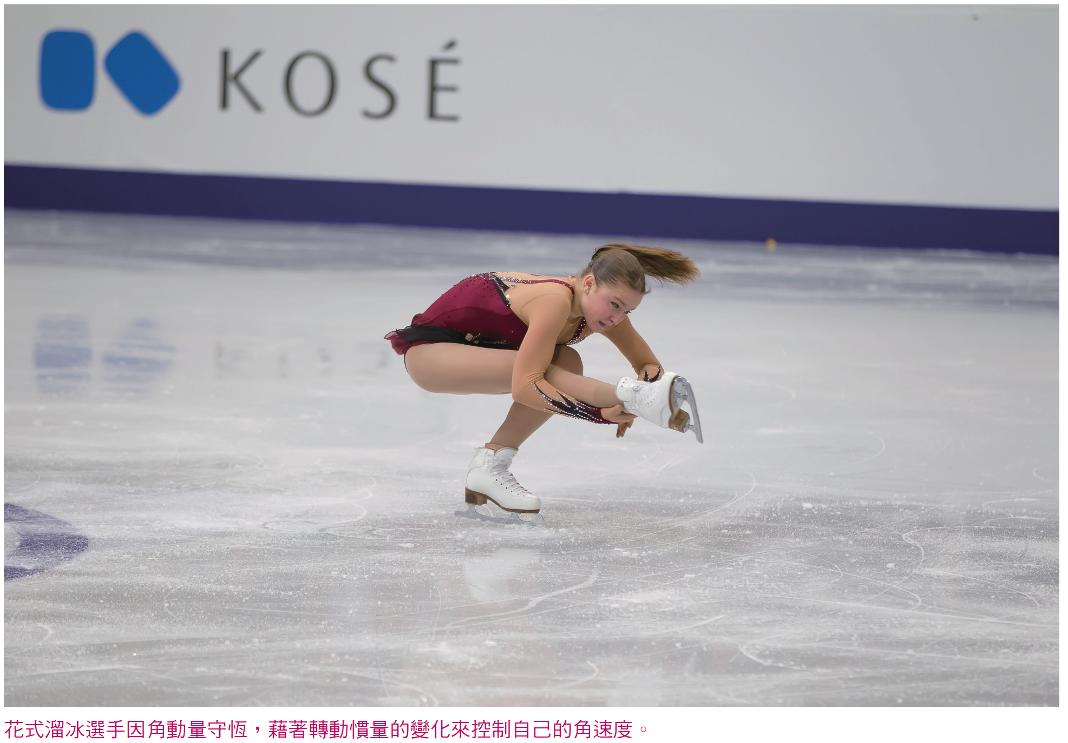
第 12 章 角動量與靜力平衡

Slide 4
本章要點
1. 力矩的向量定義。
2. (a) 質點的角動量。
(b) 剛體繞固定軸的角動量。
3. 轉動動力學。
4. 角動量守恆。
5. 靜力平衡的條件。

Slide 5
本章內容
12.1 力矩向量
12.2 角動量
12.3 轉動動力學
12.4 角動量守恆
12.5 靜力平衡的條件
12.6 重心

Slide 6
12.1 力矩向量
實際上，力矩是一個向量，所以它的方向可以用座標系來說明。我們回想向量積(2.5 節)的定義。 ，這和力矩 τ 大小的型式相同，力矩的向量定義如下：
其中 為垂直於 r 及 F 所在平面的單位向量。其方向由右手定則決定。

Slide 7
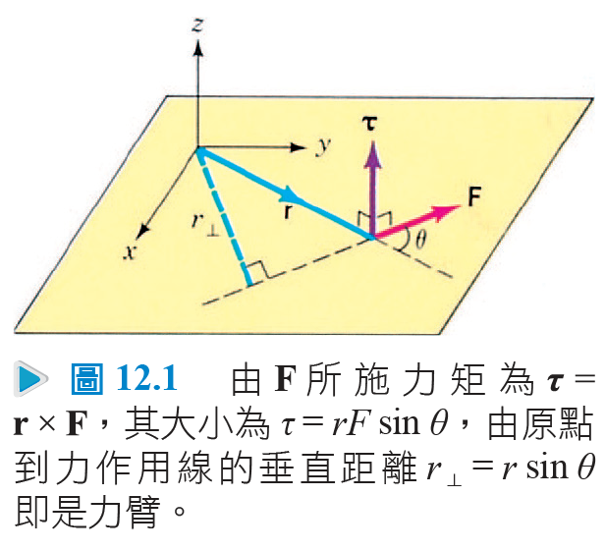
12.1 力矩向量

Slide 8
練習題1
一力 F = 2i + 3j N 作用在點 r = −i + 5k m。計算相對於原點的力矩。

Slide 9
12.2 角動量
考慮一個單一質點，其動量為 p 相對於原點於 r 的位置。如圖 12.2 所示，其角動量(angular momentum) ℓ 定義如下：
角動量為相對於位置向量 r 的原點的量值。

Slide 10
12.2 角動量
通常角動量 ℓ 的大小用矩臂 r⊥ = r sin θ 乘以 p 來表示較為方便。此處矩臂指由原點至質點運動軌跡的距離。因此，
角動量的 SI 單位為 kg．m²/s

Slide 11
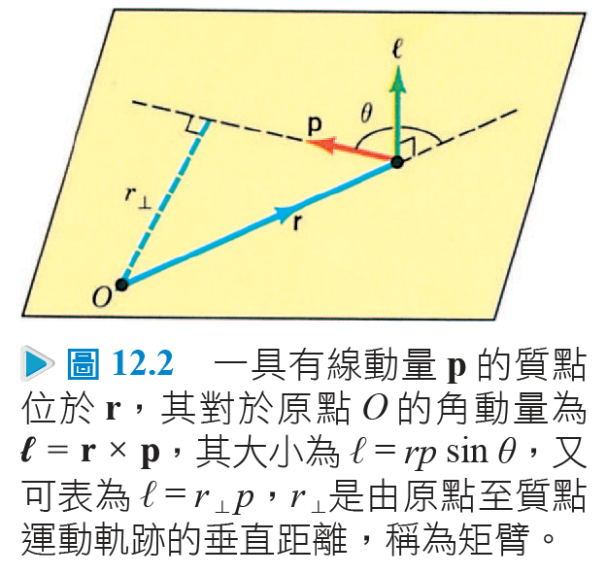
12.2

Slide 12
12.2 角動量
沿直線的運動
由 12.3 式，沿直線運動的質點，相對於任何不在此直線上的原點，皆具有角動量。直線運動裡，「角」的由來是因為此質點位置向量的轉動。在圖 12.3 中粒子以等速運動。
在圖中，A、B 兩點的角動量是指出紙面，其大小分別為 ℓ_{A} = r_{A} p sin θ_{A} 及 ℓ_{B} = r_{B} p sin θ_{B} 由圖中可看出 r_{A} sin θ_{A} = r_{B} sin θ_{B} = r⊥，此正是矩臂。因為 r⊥ 和 p 皆是常數，所以角動量亦為常數。

Slide 13
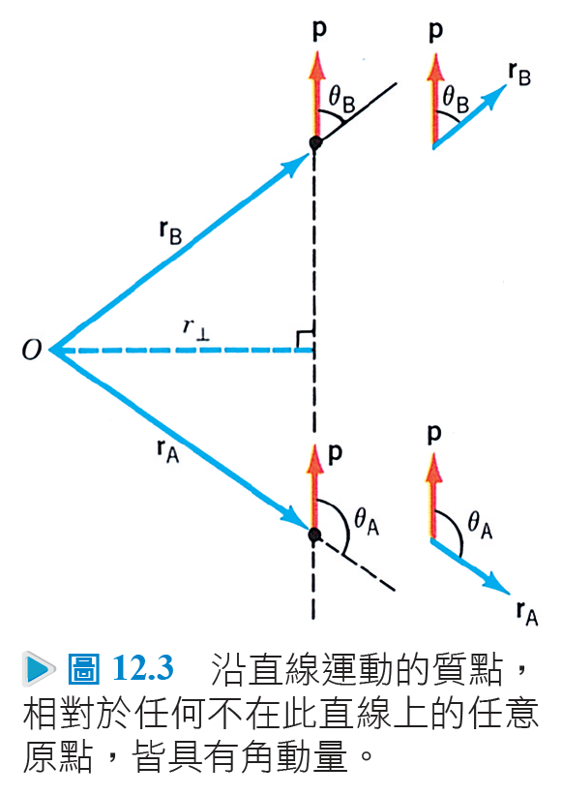
12.2 角動量

Slide 14
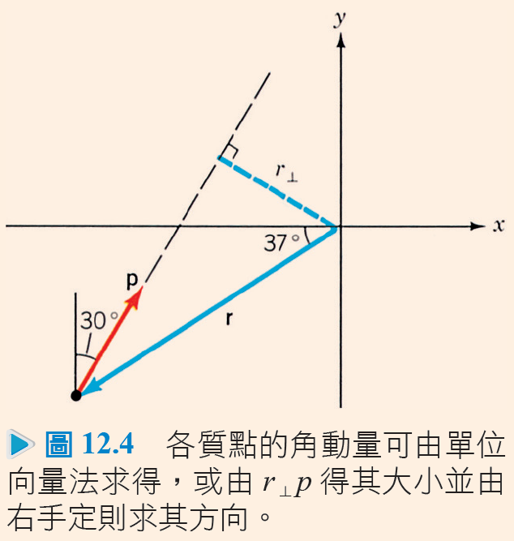
例題 12.1
一質點質量 m = 2 公斤，距原點 15 公尺在西偏南37° 方向，具有速度 υ = 10 公尺/秒，方向北偏東30°，如圖12.4 求其所具之角動量。
解

Slide 15
12.2 角動量
圓周上之運動
圖 12.5 中，一質點以速率 υ 及角速度 ω，在一半徑 R 的圓周上運動。 選擇圓心為原點。 r 與 p 間夾角恆為 90°，所以角動量大小為 ℓ = rp sin 90° = Rp。因 υ = ωR。可得
當原點在圓心的特殊狀況下，ℓ 及 ω 向量平行(請利用右手定則確定 ℓ 的方向)。我們可輕易證明這並非一般原則。

Slide 16
12.2
在圖 12.6 中原點不在圓心上，向量 ω 仍垂直於此半徑為 R 的圓周所在平面。在此情形下，r 向量並非沿連心線，故 ℓ = r × p 並不垂直於運動平面，即：ℓ 及 ω 不平行。
然而 ℓ 的 z 分量仍沿 ω 的方向。因為 r 垂直於 p，此角動量大小為 ℓ = rp sin 90°= mυr 而其 z 分量為 ℓ_{z} = ℓ sin φ = (mυr) (R/r) = mR²ω：

Slide 17
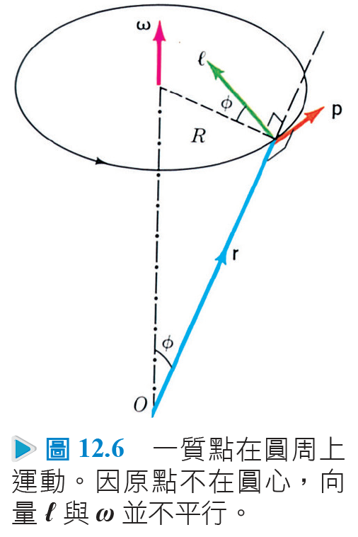
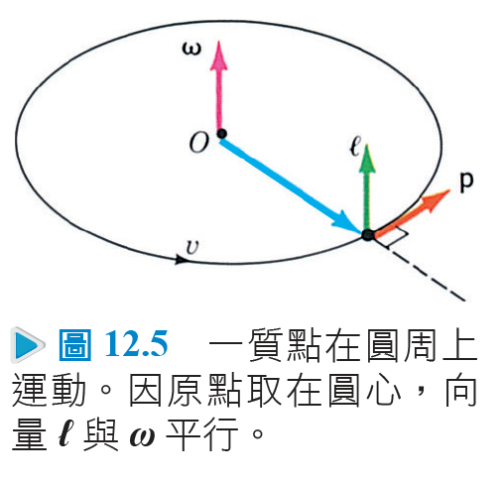
12.2 角動量

Slide 18
12.2 角動量
質點系
質點系相對於某一原點的總角動量 L 為各質點角動量的和。由式 12.2
上式是剛體繞著定軸轉動的特例，故型式簡單。原點可選在定為 z 軸的轉軸上的任意一點。由 12.5 式，第 i 質點的角動量 z 分量為 ℓ_{iz} = m_{i}R²_{i} ω，R_{i} 為此質點繞行圓周的半徑。

Slide 19
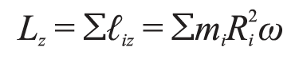
12.2 角動量
因此， 繞固定軸旋轉的剛體總角量的 z 分量為
因轉動慣量為 I = Σ m_{i}R²_{i} ，所以
z 下標常被省略。式 12.7 並非向量式；它只代表沿角速度方向的角動量分量。注意 L = Iω 和 p = mυ 型式相似：慣性大小和速率的乘積。因此，角動量為線動量在轉動中的對等觀念。

Slide 20
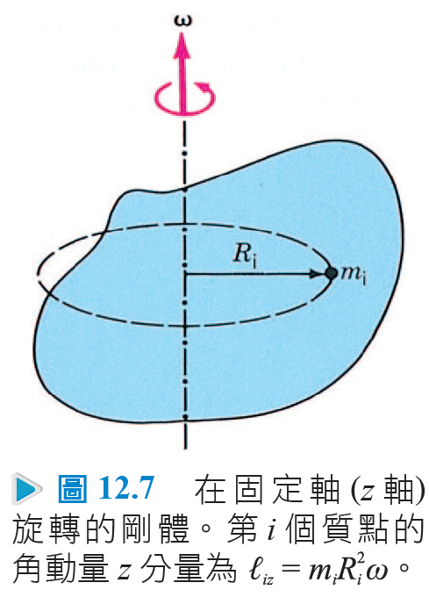
12.2 角動量

Slide 21
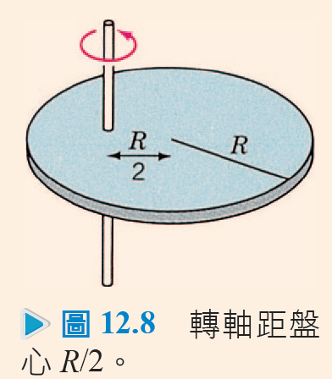
例題 12.2
一圓盤質量 M，半徑 R，以角速度 ω 繞距盤心 R/2 處垂直盤面之固定軸旋轉，如圖 12.8。其角動量為何？圓盤以圓心為軸的轉動慣量為 。
解

Slide 22
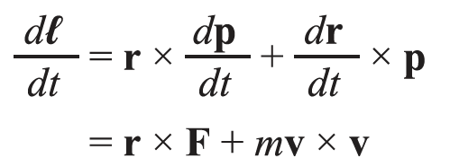
12.3 轉動動力學
因為 F = dp/dt，故我們可以很正當的推論 τ 與 ℓ 間之關係。質點的角動量為 ℓ = r × p，所以它隨時間的變率為 其中 v = dr/dt 且 p = mv 。右邊第一項為力矩，而第二項由向量積定義可知為 0。

Slide 23
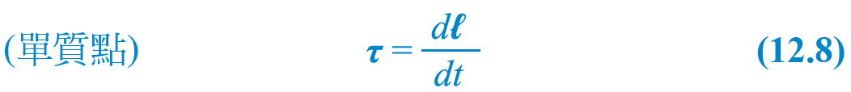
12.3 轉動動力學
故上式成為：
作用於質點上的力矩等於其角動量對時間之變率。
注意：向量 τ 及 ℓ 皆須相對於同一座標系及同一原點。此式為 F = dp/dt 的轉動對等式。

Slide 24
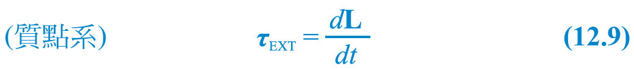
12.3 轉動動力學
質點系
當我們處理質點系動力學時，我們只需考慮外力；各質點間之內力成對的消去。同理，在轉動運動中也只需考慮外力矩，而內力矩也將相消。若第 i 個質點受外力 F_{i}，並且有線動量 p_{i}，則施於其上力矩為 τ_{i} = r_{i} × F_{i} 且其角動量為 ℓ_{i} = r_{i} × p_{i}。既然 12.8 式可用在每個質點，對整個系統我們可得： 其中 τ_{EXT} = Στ_{i}為系統所受淨外力，而 L = Σℓ_{i}為各質點的總角動量。

Slide 25
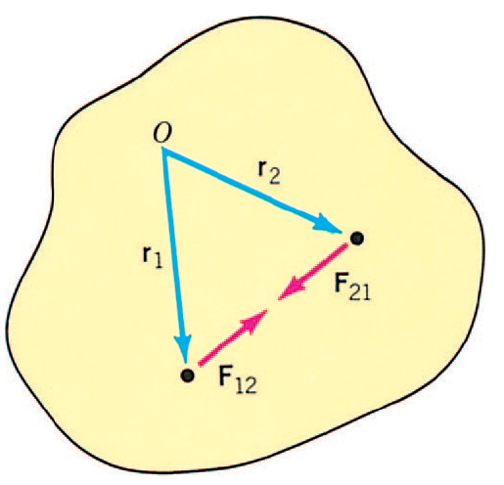
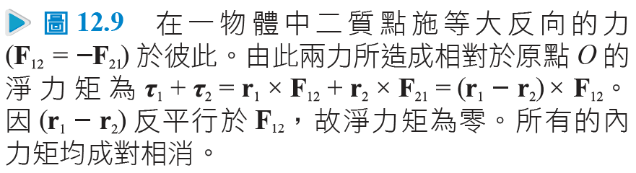
12.3 轉動動力學

Slide 26
12.3 轉動動力學
12.9 式為任意系統轉動運動的一般式，且為 F_{EXT} = dP/dt 的轉動對等式。但這只在下列兩條件之一成立時才正確：量測角動量及力矩乃是：
(i) 相對於同一慣性系中之相同原點，或
(ii) 相對於系統質心，即使質心為加速度運動。

Slide 27
12.3 轉動動力學
在剛體繞定軸轉動的特例中，由 12.7 式可知 L 沿軸分量為 L = Iω。因 I 為常數，dL/dt = Idω/dt = Iα，所以 12.9 式可成為(純量型式)

Slide 28
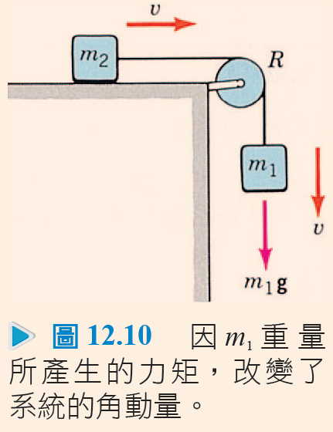
例題 12.3
兩木塊質量 m₁ = 3 kg，m₂ = 1 kg，由繩跨過一半徑為 R = 0.2 m，質量 M = 4 kg 的滑輪，如圖 12.10。滑輪以中心為軸時轉動慣量為 I = 。請利用12.9 式找出木塊線加速度。假設全無摩擦力，且 m₂ 木塊質心 (CM) 在滑輪中心上方 R 處。
解

Slide 29
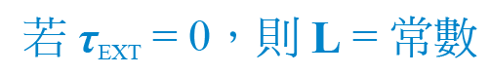
12.4 角動量守恆
由12.9式，可推論如下：
若系統所受外力矩為零，則總角動量之大小及方向均為常數。
這即是角動量守恆原理(conservation of angular momentum)。

Slide 30
12.4 角動量守恆
一開始我們應用在繞定軸轉動剛體的特例，其角動量 L = Iω。利用條件 L_{f} = L_{i} 則可得
若一物體可重新分配質量所在位置而改變其轉動慣量時，其角速度也將改變。即使物體改變形狀，在任何時刻若各質點的速度相同，我們仍可使用剛體公式。

Slide 31
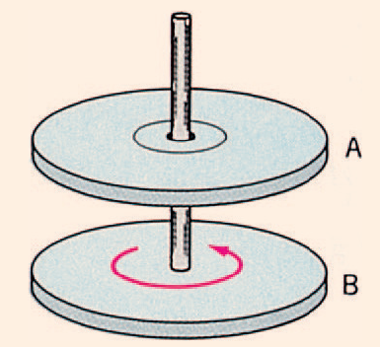
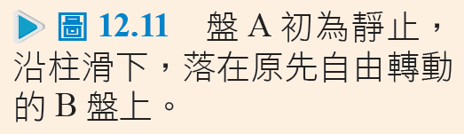
例題 12.4
一轉動慣量 4 kg．m² 的圓盤以 3 rad/s 自由轉動，另有一盤轉動慣量 2 kg．m² 由一柱滑下而後一起旋轉。(a) 合併後角速度為何？(b) 系統動能改變多少？如圖 12.11。
解

Slide 32
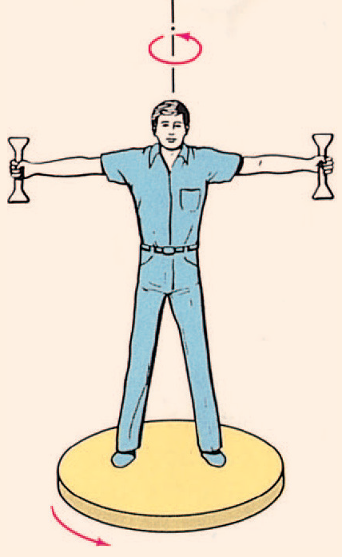
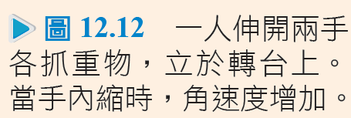
例題 12.5
一人站在以 0.5 rev/s 轉動的轉台上，其手伸直並各抓著 4 kg 的重物，距通過身體的轉軸 1 公尺。如圖 12.12。然後，他將手內縮至距軸 0.5 m 處，設「人＋轉台」的轉動慣量恆為 4 kg．m²。(a) 現在角速度為何？(b) 動能改變為何？
解

Slide 33
例題 12.6
一人站在靜止的轉台上，手握一旋轉著的腳踏車輪，如圖 12.13。人與轉台的轉動慣量為 I_{M} = 4 kg．m²，而腳踏車輪的則是 I_{B} = 1 kg．m²。車輪由上看為逆時針 10 rad/s 以角速轉動。說明當此人將車輪上下顛倒時會如何？此系統不受任何外力矩。
解

Slide 34
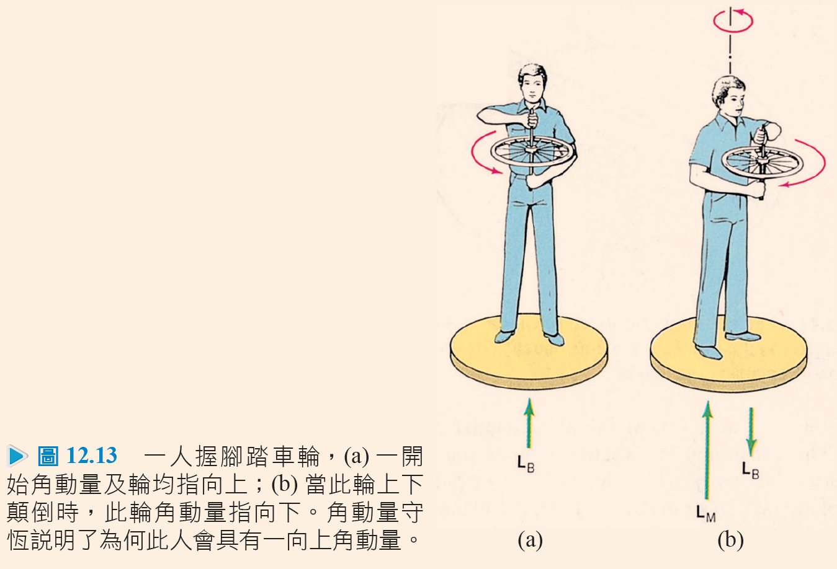

Slide 35
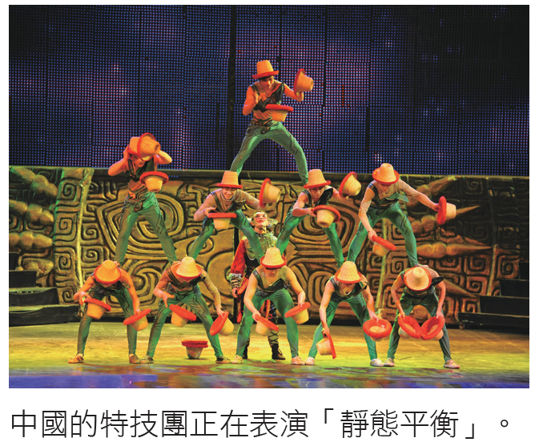
12.5 靜力平衡的條件
靜力(statics)是指當力和力矩作用於靜止的物體。若受到因地震或強風時所造成不尋常的應力作用時橋梁或建築物須保存它們的結構不受損壞，此為重要課題。橋樑或飛機的設計者更須注意結構如何振動。

Slide 36
12.5 靜力平衡的條件
當 a = 0，此物處於平移平衡(translational equilibrium)；當 α = 0 為轉動平衡(rotational equilibrium)。
物體完全靜止時的特殊狀況稱為靜力平衡(static equilibrium)。為使剛體處於平移平衡，淨外力必須為零：

Slide 37
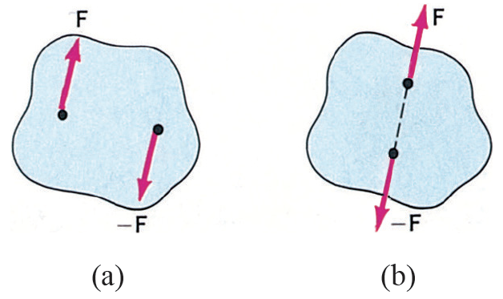
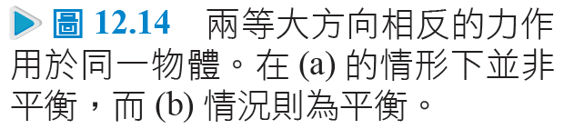
12.5 靜力平衡的條件
一般而言，上式和其三個分量的三個方程式相等。然而，如果作用於此物的力局限在同一平面，如 xy 平面，則僅需 然而上述條件不足以達成平衡，如圖 12.14 所示。

Slide 38
12.5 靜力平衡的條件
然而上述條件並不足以達成平衡。即使等大而反向的力作用於此一物體，它將會旋轉，除非兩力作用於同一線上。若要轉動平衡，淨外力矩需為零：
在只能繞定軸轉的剛體的情況下，令此轉軸為 z 軸，向量條件成為

Slide 39
12.5 靜力平衡的條件
力矩的 z 分量的正負號，取決於其相對於 +z 軸的方向。然而為方便起見，可令順時針或逆時針為正號。因物體處於靜力平衡，其對任意點的角加速度均為零，由此可知可選取任意方便的點來計算力矩。

Slide 40
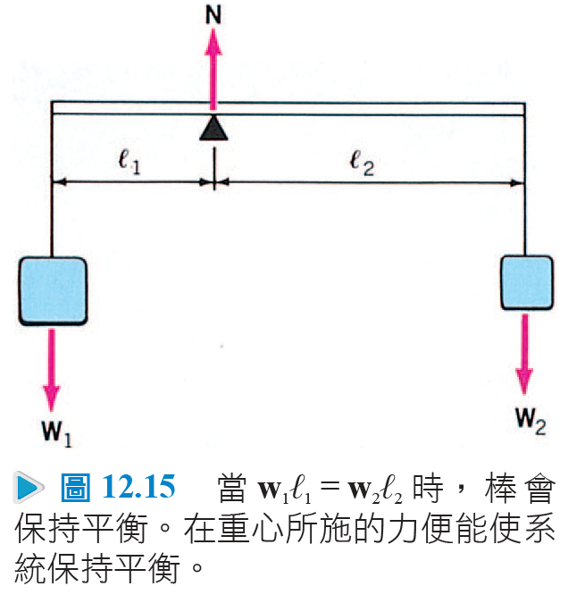
12.6 重心
考慮一輕棒兩旁懸掛不等重的物體，如圖 12.15。對此系統，我們可施一外力於一特殊的點而使系統達到平移及轉動平衡。 對一物體而言，相對於某點，重力所造成的力矩和為零時，此點稱為重心(Center of Gravity；CG)。

Slide 41
12.6 重心
應用亞基米得的「槓桿原理」於以下系統：兩重物 w₁ 及 w₂ 掛在棒上支點兩旁，我們知道支點由 w₁ℓ₁ = w₂ℓ₂ 來決定， 其中 ℓ₁ 和 ℓ₂ 為懸掛點至重心的距離，而重心也就是支點所在的位置。
正如同質心可視為系統的質量完全集中在此點，系統所受重量，也可視為集中在重心。對任意點而言，各質點所受力矩和，等於所有重量施於重心所造成之力矩。

Slide 42
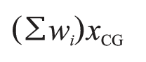
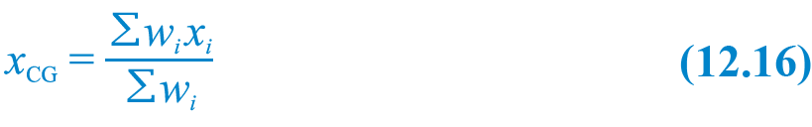
12.6 重心
相對於原點的力矩和為 其中 w_{i} = m_{i} g_{i} (在此我們不需要各點所受重力加速度值均相同)。
重心處因總重量而造成的力矩為
其中 X_{CG} 為重心的位置。由上兩式可得

Slide 43
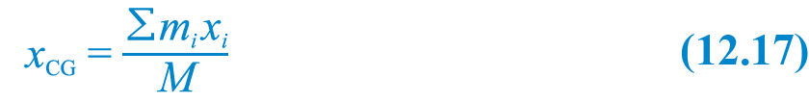
12.6 重心
若假設 g_{i} 相同，即物體在地表附近時，下式簡化為
即質心的位置。剛體的質心位置只和質點分布有關，而重心的位置卻會受各點 g 值不同而影響。

Slide 44
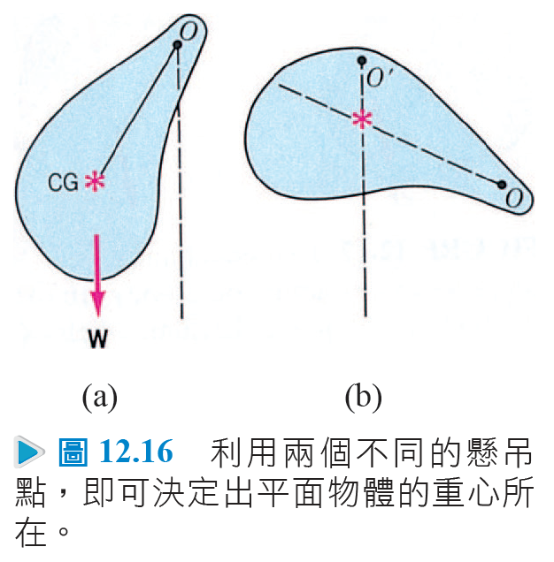
12.6 重心

Slide 45

12.6 重心
解題指引：靜力學
選定要考慮靜力平衡的物體。找出它所受的所有外力。可經由假設沒有摩擦力時物體會如何運動。
選定一座標系，畫出包含各個力的力圖(不畫物體)。
找一方便的轉軸來算力矩，並用圓箭頭 來表示正號，注意若所施力通過所選的轉軸，則此力所造成的力矩為零。這可簡化未知數數目。

Slide 46
12.6 重心
寫下平衡條件： 對不同轉軸可使用 Στ = 0 不只一次。未知數數目必須和線性獨立的方程式一樣多。

Slide 47
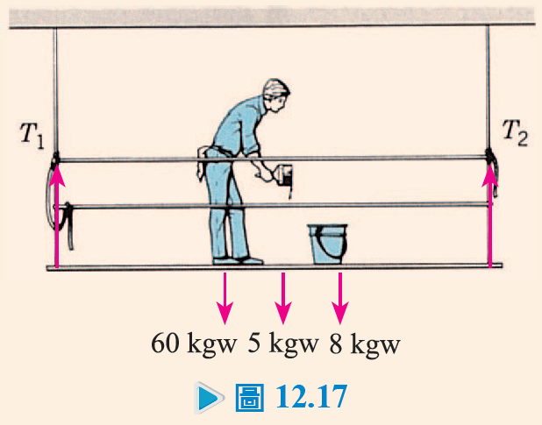
例題 12.7
一均勻板質量 5 kg 長 3.6 m，兩端由鉛直繩吊起，如圖 12.17 所示。一 60 kg 油漆匠在板中心左方 0.5 m 而一 8 kg 桶在中心右方 1 m，求繩的張力 T₁ 及 T₂ 各為何？
解

Slide 48
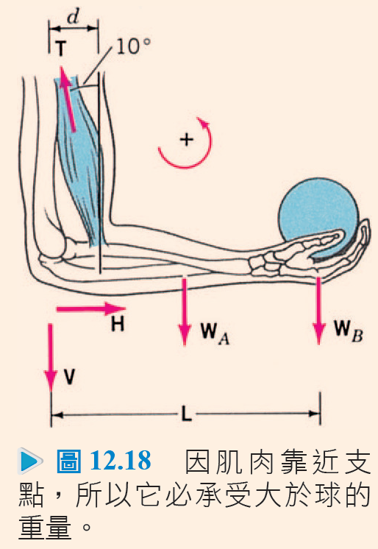
例題 12.8
圖 12.18 中為一手臂與二頭肌。肌肉接在距作為支點的關節 4 cm 處，若手握 50 N 的重物，則肌肉的張力多少？假設前臂為水平的均勻棒，重 15 N 長 L = 30 cm。肌肉施力方向與垂直夾10° 角。
解

